Slide 1
当科における男性医師の育児参画への取り組み
札幌医科大学 耳鼻咽喉科・頭頸部外科
角木 拓也

Slide 2
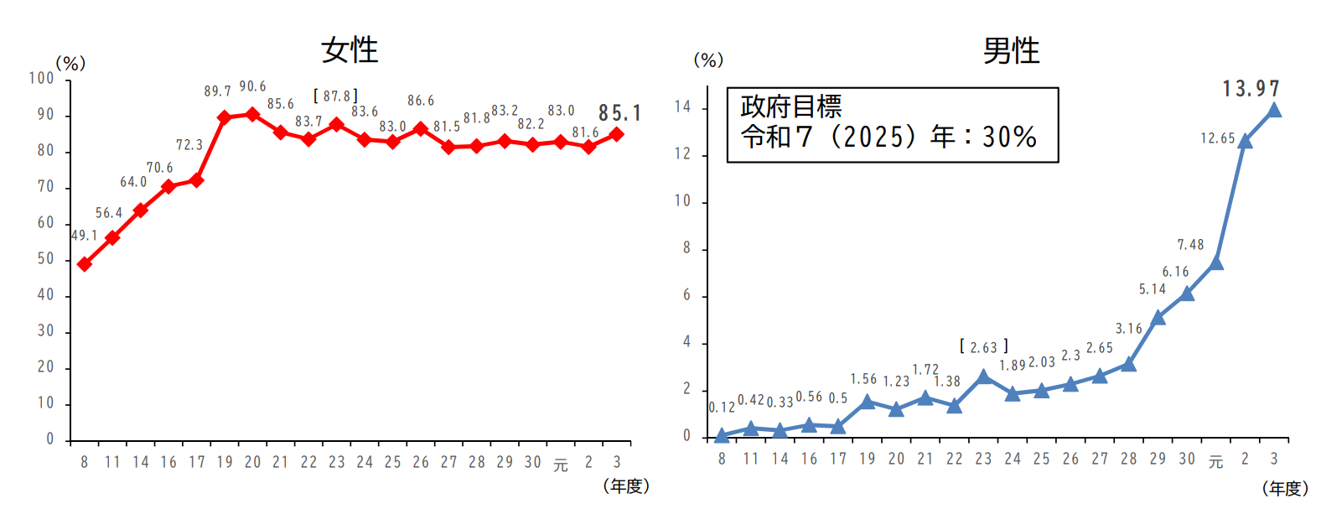
男性の育児休業取得率
厚生労働省「雇用均等基本調査」より
令和4年度の男性の育休取得率は若干上昇し、17.13％となっているが、依然として女性の取得率とは大きな差がある。また、育休の取得日数も男性の場合は半数以上が1か月以内となっている。
さらに、男性医師は一般企業と比較して育休取得率は低いとされている。

Slide 3
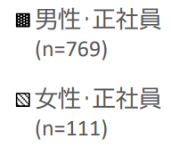
男性が育休を取らない理由
厚生労働省委託事業
「令和2年度 仕事と育児等の両立に関する実態把握のための調査研究事業報告書」より抜粋
男性において「収入を減らしたくなかったから」、「職場が育児休業制度を取得しづらい雰囲気だった、育児休業取得への理解がなかったから」、「自分にしかできない仕事があったから」が多くなっている。

Slide 4
今回時短勤務を実践することとなった経緯
教室を運営する教室長の立場になると同時に、双子の妊娠が発覚し、４児の父となることになった。
前述の男性が育休を取らない理由と同様に、「収入」や「自分でやらなければならない仕事がある」、「キャリア形成」の面から、完全な育休を取ることは難しかったが、上の子２人がいる状態での双子の出産は今まで通りの仕事を続けることは不可能であった。
職場の理解があり、「教室長の立場を利用して、自分で調整して育休・時短勤務などやってみてよい」という許可をいただけた。

Slide 5
時間帯による人手の必要性
6：００
9：００
１２：００
１5：００
１8：００
外来診療
回診など病棟業務
職場
手術
移動
出張業務
出張業務
家事全般
家庭
新生児育児
子供送り出し
子供（長男、次男）帰宅
習い事送り迎え
医師としての業務で特に人手が必要になるのが午前中である一方で、家庭における人手が特に必要になるのは朝と午後2時以降。
この時間帯による人手の必要性の職場と家庭のギャップを利用し、午前中は診療業務、午後は家事、育児を行う時短勤務を実施した。

Slide 6
当科の時短勤務の内容
出勤時間の調整（診療開始前のカンファレンスへの出席の免除、宿泊や早朝の移動が必要な出張先のコントロール）
午前中で済むような業務で調整（回診などの病棟業務、外来診療（出張を含む）、手術加療も午前中で終えるように手術の順序の調整）

Slide 7
当科の時短勤務のメリット
給与が安定（通常の育休取得の場合、大学の給与の67％、外勤不可となる。）
診療から大きく外れることがないため、技術の向上、キャリア形成に遅れが出ない。
職場に「大きな」負担はないので、心理的負担が少ない。そのため、職場としても取得者としても導入しやすい。
期間に制限がないため、「育休」と異なり、開始時期、終了時期を相談で比較的自由に設定できる。

Slide 8
時短勤務実施後の感想
仕事も家庭もうまくバランスを取りつつ、乗り切ることが出来た（現在進行中）。
新生児育児における妻の負担を減らすことが出来ただけでなく、子供との関わりを増やし、家庭での様子を見ることも出来た。
まずは時短勤務であったが、実際にやってみることで課題も見えてきた。（育児支援をより良いものにし、実践していくのであれば、普段の業務にもう少し余裕が必要であることや周囲の理解がもっと必要であることなど）
一方で、上記のごとく育児休業を充実させるには困難もあるが、今回のようなちょっとした時間の調整だけでも何もしないよりは明らかに家庭にとってプラスになることが分かり、時短勤務など、希望者がいれば積極的に調整していきたい。

